Slide 1


Tvarumo ataskaita
2024-2025 m.

Slide 2
Turinys
Apie ataskaitą
Apie įmonę
Tvarumo filosofija
Aplinkosauga
Žaliavos, gamyba ir pakuotės
Atliekų tvarkymas
Socialinė atsakomybė
Darbuotojai
Edukacija ir bendruomenė
Valdysena
ESG rodikliai
Veiklos rodikliai
Išteklių naudojimas ir emisijos
Ateities tikslai

Slide 3
APIE ATASKAITĄ
Ši tvarumo ir atsakingos veiklos ataskaita parengta savanoriškai, siekiant nuosekliai pristatyti UAB Kvapų namai veiklos principus, svarbiausius tvarumo rodiklius ir ilgalaikę pažangą.
Ataskaitos struktūra sudaryta atsižvelgiant į aplinkosaugos, socialinės atsakomybės ir valdysenos (ESG – Environmental, Social and Governance) temas bei tarptautinėje praktikoje taikomus tvarumo atskaitomybės principus.
Ataskaitoje pateikiami 2024 ir 2025 metų veiklos duomenys, leidžiantys palyginti pagrindinius organizacijos rodiklius ir stebėti jų pokyčius.
Šiai ataskaitai nepriklausomas išorinis auditas nebuvo atliktas.
Ataskaita skelbiama interneto svetainėje www.aromata.lt.
Klausimus ar pastabas dėl jos turinio kviečiame teikti el. paštu info@aromata.lt.

Slide 4
APIE ĮMONĘ
Kas esame
Esame Lietuvos aromaterapijos ir natūralios kosmetikos laboratorija, jau daugiau nei aštuoniolika metų kurianti produktus, kuriuose susijungia augalų pažinimas, moksliniai tyrimai ir atsakinga gamyba.
Kuriame aromaterapinius produktus, natūralią kosmetiką, parfumeriją. Svarbiausia mūsų veiklos dalis nėra pats produktas – tai gebėjimas suprasti augalą. Kiekviena receptūra prasideda nuo klausimo, ką augalas gali atskleisti, kuo pripildyti mūsų kasdienybę, ko išmokyti, kuo pasidalinti.
Nuosava laboratorija leidžia patiems atsakyti už visą kelią – nuo žaliavos atrankos ir tyrimų iki galutinio kokybės įvertinimo. Kievienas mūsų gaminys neša ne tik kvapą ar veikliąsias medžiagas, bet ir mūsų sukauptą patirtį bei atsakomybę.
Su pagarba Augalui, Žemei, Žmogui ir Tradicijoms

Slide 5
Mūsų vertybės
Apie tvarumą dažnai kalbama skaičiais. Apie juos kalbame ir mes, tačiau pirmiausia tvarumo mintis matome sprendimuose.
Kiekviena atsakingai pasirinkta žaliava, tiksliai suplanuota gamyba, ilgai tarnaujanti receptūra ar išvengtas neberealizuojamos produkcijos vienetas reiškia mažesnį poveikį aplinkai. Tačiau pagarba ištekliams neatsiejama nuo pagarbos žmogui. Todėl rūpinamės ne tik tuo, kaip kuriame produktus, bet ir tuo, kokioje aplinkoje dirba mūsų žmonės, kaip auga jų žinios ir kokią vertę kuriame klientams. Tvarumas mums nėra atskiras projektas – tai kasdieniai sprendimai, padedantys kurti atsakingesnę aplinką, stipresnę komandą ir produktus, kuriais galima pasitikėti.
Tikime, kad pagarba gamtai prasideda ne tada, kai produktas jau pagamintas, o tada, kai priimamas pirmasis sprendimas jį kurti.
Atsakingiausias sprendimas dažniausiai priimamas dar prieš pradedant gamybą.

Slide 6
Tvarumo filosofija - visas produkto kelias
Vertybės mums nėra šūkiai. Jos kasdien tikrinamos laboratorijoje, gamyboje ir bendraujant su klientais.
Mus veda pagarba augalui, smalsumas pažinti jo savybes, mokslinis tikslumas ir atsakomybė už tai, ką sukuriame. Rinkdamiesi sprendimus, kurie išlieka prasmingi ir po daugelio metų.
Tikime, kad aukšta kokybė prasideda nuo sąžiningo požiūrio į savo darbą.
Produktas nėra vien pakuotė lentynoje. Jo istorija prasideda gerokai anksčiau – augalą auginančioje dirvoje, tiekėjo ūkyje, laboratorijoje ir gamyboje.
Į kiekvieną etapą žiūrime kaip į vienos grandinės dalį. Atsakingi pirkimai, receptūrų kūrimas, kokybės kontrolė, gamybos planavimas, pakuotės ir klientų edukacija papildo vieni kitus.
Siekdami, kad ši grandinė veiktų darniai, investuojame savo laiką, darbą ir lėšas į žinias, tyrimus ir stebėseną, būdami tikri, jog sukūrėme produktą, atspindintį mūsų požiūrį į atsakingą veiklą.
Mums tvarumas nėra vienas sprendimas. Tai visas produkto kelias.

Slide 7
ESG prioritetai
ESG prioritetus pasirinkome įvertinę mūsų veiklos pobūdį, didžiausią poveikį aplinkai ir temas, kurios svarbiausios mūsų darbuotojams, klientams bei partneriams.
ESG sritis | Mums svarbiausios temos
Aplinka | žaliavų kilmė, energija, pakuotės, atliekų mažinimas
Socialinė atsakomybė | darbuotojai, klientų edukacija, bendruomenė
Valdysena | kokybė, skaidrumas, atsakingas valdymas
Kadangi mūsų veikla paremta natūraliomis augalinėmis žaliavomis, didžiausią dėmesį skiriame atsakingam išteklių naudojimui, darbuotojų kompetencijoms ir kokybės užtikrinimui. Šios sritys sudaro pagrindinius mūsų tvarumo prioritetus.

Slide 8
APLINKOSAUGA
Žaliava prasideda nuo pasitikėjimo
Natūralioje kosmetikoje žaliava nėra tik viena iš sudedamųjų dalių. Ji nulemia produkto savybes, kvapą, stabilumą ir galutinę kokybę. Todėl mūsų darbas prasideda gerokai anksčiau nei gamyba – nuo žmonių, kurie augina, renka ir tiekia augalus.
Renkamės ilgalaikes partnerystes su tiekėjais, kurių požiūris į kokybę artimas mūsų vertybėms. Vertiname ne tik analizės sertifikatus ar techninius parametrus, bet ir žaliavos kilmę, jos atsekamumą, surinkimo laiką, laikymo sąlygas bei nuoseklumą tarp partijų.
Dalį augalų distiliuojame patys. Tai leidžia geriau suprasti augalo ciklą ir priimti sprendimus remiantis ne vien dokumentais, bet ir praktine patirtimi.
Žaliavų kilmė | Europa Lietuva Kitos šalys
Tiekėjų tipai | Mūsų tiekėjai – ekologiniai ir šeimos ūkiai, laukinių augalų rinkėjai bei ilgametę patirtį turintys augalinių žaliavų augintojai ir distiliuotojai.
Nuosavos distiliacijos plėtra | 2025 m. pradėjome distiliuoti frankincenso dervą ir iš Lietuvoje užaugintų levandų hidrolato surinkome nuosavą eterinį aliejų.
Žmogaus organizmas geriausiai priima jo geografinėje aplinkoje augančius augalus.

Slide 9
Laboratorija– atsakingų sprendimų pagrindas
Nuosava laboratorija yra viena svarbiausių Kvapų namų kompetencijų, leidžianti užtikrinti viso produkto kūrimo proceso kokybę – nuo žaliavų vertinimo ir receptūrų kūrimo iki galutinio produkto stabilumo bei saugos įvertinimo. Dirbdami su natūraliomis augalinės kilmės žaliavomis suprantame, kad kiekviena jų partija yra unikali. Toks individualus požiūris leidžia išlaikyti aukštą produktų kokybę, efektyviau panaudoti žaliavas ir mažinti gamybos nuostolius.
Per pastaruosius metus atlikome ne vieną nepriklausomą Lietuvos rinkoje parduodamų eterinių aliejų kokybės tyrimą, kurių rezultatai tapo viešai prieinami.
Nuolat plečiame žinias apie augalus ir jų savybes – mokomės iš ilgamečių partnerių, mokslinių tyrimų, savo praktikos. Šios žinios tampa pagrindu kuriant naujas receptūras, tobulinant esamus produktus ir priimant atsakingus sprendimus visame gamybos procese.
Kokybė prasideda ten, kur smalsumą papildo mokslas.

Slide 10
Gamyba – pagarba kiekvienam ištekliui
Gamybos procesus planuojame siekdami kuo efektyviau panaudoti žaliavas, energiją ir kitus išteklius. Tačiau, dirbdami su natūraliomis augalinės kilmės žaliavomis, esame neatsiejami nuo gamtos ciklų ir sezoniškumo. Derliaus laikas, augalų savybės ir natūralūs jų svyravimai reikalauja lankstumo, todėl gamybą planuojame atsakingai, derindami efektyvumą su pagarba natūraliems procesams.
Vienas svarbiausių mūsų veiklos rodiklių – minimalus dėl galiojimo termino nebepanaudojamų žaliavų ir nerealizuojamos produkcijos kiekis. Mūsų požiūriu, kiekviena laiku panaudota žaliava ir kiekvienas išvengtas produkcijos nurašymas reiškia ne tik ekonominę, bet ir aplinkosauginę naudą. Todėl efektyvus gamybos planavimas yra viena svarbiausių tvarios veiklos prielaidų.
Kiekviena panaudota žaliava – pagarba gamtai.

Slide 11
Pakuotė – atsakomybė viso produkto gyvavimo ciklui
Pakuotę vertiname kaip svarbią produkto kokybės ir tvarumo dalį. Didžiajai daliai produktų renkamės stiklo tarą, kuri padeda išsaugoti produkto stabilumą ir apsaugo jį nuo sąlyčio su plastiku. Nors stiklas yra sunkesnis, tikime, kad produkto kokybė ir sauga yra neatsiejama tvarumo dalis.
Siekiame naudoti kuo mažiau antrinių pakuočių, o plastikas pasirenkamas tik tada, kai jo neišvengiama dėl produkto paskirties ar saugos reikalavimų. Siuntoms pakuoti naudojame paprastas popierines pakuotes ir užpildus, popierines lipnias juostas ir pan., stipriai vengdami perteklinių pakavimo sprendimų.
Siekiame, kad vertę kurtų ne tik nauji sprendimai, bet ir atsakingas jau turimų išteklių panaudojimas. 2025 m. riboto leidimo produktų rinkiniams panaudojome anksčiau pagamintas kartonines dėžutes, suteikdami joms naują paskirtį.
Pakuotė turi saugoti produktą, o sprendimas – ateitį.

Slide 12
Atliekų tvarkymas
Vykdant veiklą per 2024-2025 metus susidarė perdirbimui atiduodamų atliekų :
Perdirbimui atiduotų atliekų | 2024 m. (tonomis) | 2025 m. (tonomis)
Stiklinės perdirbamos pakuotės atliekų tvarkymo organizavimas | 6,360000 | 7,445564
Popierinės ir kartoninės (perdirbamos) pakuotės atliekų tvarkymo organizavimas | 0,187000 | 0,125097
Plastikinės (perdirbamos) pakuotės atliekų tvarkymo organizavimas | 0,520000 | 0,578281
Metalinės (aliuminio, perdirbamos) pakuotės atliekų tvarkymo organizavimas | 0,034000 | 0,040257
Kombinuotos (perdirbamos) pakuotės atliekų tvarkymo organizavimas | 0,165000 | 0,162618

Slide 13
Atliekų tvarkymas
Pavojingų atliekų utilizavimo kiekis | 2024 m. (tonomis) | 2025 m. (tonomis)
Pavojing. atliek. absorbentai, filtrų medžiagos | 0,01 | 0,007
Užteršta metalinė pakuotė (pavojing.) | 0,049 | 0,00
Užteršta plastikinė pakuotė (pavojing.) | 0,179 | 0,035
Dažų, lako šalinimo atliekos (pavojing.) | 0,003 | 0,00
Gamybos ir administracinės veiklos metu susidarančios atliekos rūšiuojamos pagal galiojančius reikalavimus.
Siekiame mažinti atliekų kiekį efektyviai planuodami gamybą ir maksimaliai panaudodami žaliavas.

Slide 14
SOCIALINĖ ATSAKOMYBĖ
Žmonės kuria kokybę
Kiekvienas Kvapų namų produktas yra daugelio žmonių darbo rezultatas. Žmonės yra svarbiausia ilgalaikės organizacijos stiprybė. Tikime, kad profesinės žinios, atsakomybė ir patirtis kaupiamos per ilgą laiką, todėl stengiamės kurti aplinką, kurioje darbuotojai gali augti, mokytis ir perduoti sukauptą patirtį kolegoms. Ilgalaikis bendradarbiavimas leidžia išlaikyti aukštą kompetencijų lygį, užtikrinti veiklos tęstinumą ir puoselėti organizacijos kultūrą, paremtą pasitikėjimu, pagarba ir atsakomybe. Mūsų požiūriu, tvari organizacija pirmiausia prasideda nuo žmonių.
Kasmet darbuotojų kompetencijų stiprinimui skiriame apie 150–200 mokymų valandų. Mokymų programa apima profesinių kompetencijų ugdymą, produktų pažinimą, klientų konsultavimo kokybę, darbuotojų saugą, sveikatos prevenciją bei kvalifikacijos tobulinimą.
Tikime, kad kiekvienas žmogus, nepriklausomai nuo savo patirties ar pareigų, gali prisidėti prie organizacijos augimo. Todėl profesines galimybes siejame su žiniomis, atsakomybe ir noru tobulėti.
Kiekviena patirtis tampa ateities pagrindu.

Slide 15
Žiniomis dalijamės plačiau
Tikime, kad atsakinga įmonė ne tik gamina produktus, bet ir padeda žmonėms juos suprasti. Todėl dalį mūsų veiklos sudaro edukacija – straipsniai, paskaitos, mokymai, konsultacijos ir kasdieniai pokalbiai su klientais.
Siekiame, kad žmonės rinktųsi produktus sąmoningai, suprasdami augalų savybes, jų kilmę ir atsakingą bei saugų naudojimą.
Edukacijų kryptys | Aromaterapija: nauda, saugus naudojimas; natūrali kosmetika; augalų ir jų savybių pažinimas
Edukacijų tipas | Nuotolinės specialistų paskaitos ir jų įrašai, gyvos transliacijos, straipsniai, edukaciniai lapeliai, kontaktinis konsultavimas pardavimo vietose, paskaitos mokymosi įstaigose studentams, dirbtuvės ir kvapų pažinimo vakarai, atsakymai į užklausas ir laiškus, atnaujinami produktų aprašymai
Žinios auga kartu su žmogumi.

Slide 16
Bendruomenė ir partnerystės
Tikime, kad atsakomybė nesibaigia sukūrus produktą. Savo žiniomis, patirtimi ir partnerystėmis siekiame prisidėti prie atsakingesnės visuomenės, augalų pažinimo kultūros ir tvaresnių sprendimų. Remiame iniciatyvas, kurios kuria ilgalaikę vertę žmonėms ir aplinkai, bendradarbiaujame su švietimo bei mokslo bendruomene ir dalijamės profesine patirtimi su kitomis organizacijomis:
Bendradarbiavimas su aukštosiomis mokyklomis. Konsultuojame studentus, dalijamės praktinėmis žiniomis ir prisidedame prie baigiamųjų darbų rengimo.
Narystės ir profesinis bendradarbiavimas. Lietuvos atsakingo verslo asociacija (LAVA), Lietuvos aromaterapeutų asociacija, KKAL.
Parama aplinkosaugai. Remiame Sengirės fondą, prisidėdami prie senųjų Lietuvos miškų išsaugojimo.
Socialinės iniciatyvos. Dalyvaujame socialinėms grupėms skirtose lojalumo programose (Šeimos, POLA kortelių turėtojams).
Parama bendruomenėms. Prisidedame prie edukacinių, sveikatos ir vaikų iniciatyvų bei renginių.
Atsakomybė tęsiasi už įmonės durų.

Slide 17
VALDYSENA
Atsakingi sprendimai – kokybės ir pasitikėjimo pagrindas
Kvapų namuose atsakinga valdysena prasideda nuo sprendimų priėmimo. Kurdami produktus vadovaujamės ne trumpalaike nauda, o ilgalaike verte – žmonėms, aplinkai ir pačiam produktui.
Mūsų sprendimų pagrindas:
kokybė ir mokslinis pagrįstumas;
atsakinga žaliavų atranka ir jų atsekamumas;
nuosava laboratorija ir nuolatinė kokybės kontrolė;
ilgalaikės partnerystės su tiekėjais;
atsakomybė už visą produkto gyvavimo ciklą.
Toks požiūris leidžia užtikrinti nuoseklią produktų kokybę, mažinti veiklos rizikas ir kurti ilgalaikį klientų bei partnerių pasitikėjimą.

Slide 18
Valdysenos principai
Kvapų namų veiklos valdymas grindžiamas penkiomis tarpusavyje susijusiomis sritimis:
Kokybės užtikrinimas – nuosava laboratorija, receptūrų kūrimas ir kokybės kontrolė.
Atsakingi pirkimai – ilgalaikės partnerystės, žaliavų kilmės ir atsekamumo vertinimas.
Atitiktis – Lietuvos Respublikos ir Europos Sąjungos teisės aktų laikymasis. Kvapų namų produktai sukurti ir notifikuojami pagal privalomą reglamentaciją.
Rizikų valdymas – žaliavų, gamybos ir produktų saugos stebėsena.
Veiklos stebėsena – rodiklių analizė ir nuolatinis veiklos tobulinimas.

Slide 19
ESG RODIKLIAI
Veiklos rodikliai: kodėl juos matuojame?
Tvarumas mums – tai ne tik vertybės, bet ir gebėjimas įvertinti savo veiklos poveikį. Todėl stebime rodiklius, kurie padeda objektyviai įvertinti pažangą, pastebėti tobulintinas sritis ir priimti pagrįstus sprendimus.
Į ataskaitą įtraukiame tik tuos rodiklius, kurie yra reikšmingi mūsų veiklai, patikimai išmatuojami ir leidžia palyginti rezultatus skirtingais laikotarpiais. Tai padeda ne tik įvertinti pasiektą pažangą, bet ir numatyti tolesnes veiklos tobulinimo kryptis.
Tvarumo rodiklių sistemą planuojame nuosekliai plėtoti – ateityje papildysime ją naujais veiklos ir poveikio aplinkai rodikliais, kad galėtume dar išsamiau vertinti savo pažangą.
Rodikliai apima gamybos, laboratorijos, administracijos ir prekybos veiklą.
Rodikliai padeda pamatyti tai, kas kasdien lieka nepastebėta.

Slide 20
ESG RODIKLIAI
Rodiklis | 2024 | 2025 | Pokytis
Pagaminta produktų | 134 949 vnt. | 161 555 vnt. | +19,7 %
2025 m. pagamintų produktų kiekis padidėjo 19,7 %. Šis rodiklis parodo augusią gamybos apimtį, tačiau nėra tiesiogiai naudojamas bendram energijos, vandens ar kitų išteklių intensyvumui skaičiuoti, nes šie ištekliai naudojami ne tik gamybos procese, bet ir kitose įmonės veiklose.
Rodiklis
Darbuotojų kaita 2024-2025 m. | 12 %
Vidutinis darbo stažas 2025 m. | 6 metai
Komandos sudėtis 2025 m. | 42 moterys / 1 vyras
2024–2025 m. darbuotojų kaita išliko stabili, o vidutinis darbo stažas siekė 6 metus. Tai atspindi ilgalaikį darbuotojų įsitraukimą ir sukauptų kompetencijų tęstinumą.

Slide 21
2024–2025 m. išteklių naudojimo palyginimas
Rodiklis | 2024 | 2025 | Pokytis
Elektros energija | 64 982 kWh | 33 867 kWh | −47,9 %
Šaltas vanduo | 330 m³ | 297 m³ | −10,0 %
Dujos | 100 100 kWh | 98 901 kWh | −1,2 %
Šiluma | 16 995 kWh | 11 256 kWh | −33,8 %
Benzinas | 2 234 l | 3 591 l | +60,8 %
Dyzelinas | 585 l | 1 038 l | +77,4 %
Pagrindinės įžvalgos:
• Elektros energijos sunaudojimas sumažėjo 47,9 %.
• Vandens sunaudojimas sumažėjo 10,0 %.
• Dujų sunaudojimas išliko stabilus (−1,2 %).
• Šilumos energijos poreikis sumažėjo 33,8 %.

Slide 22
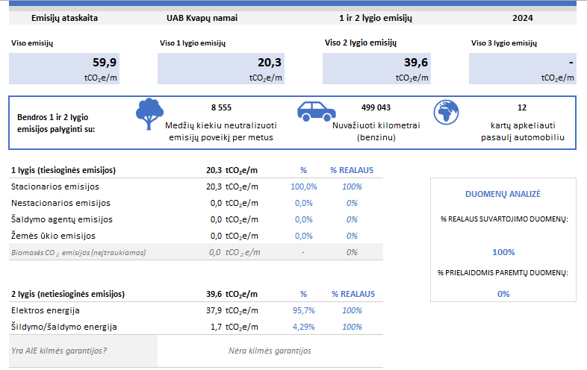
2024 m. emisijų ataskaita

Slide 23
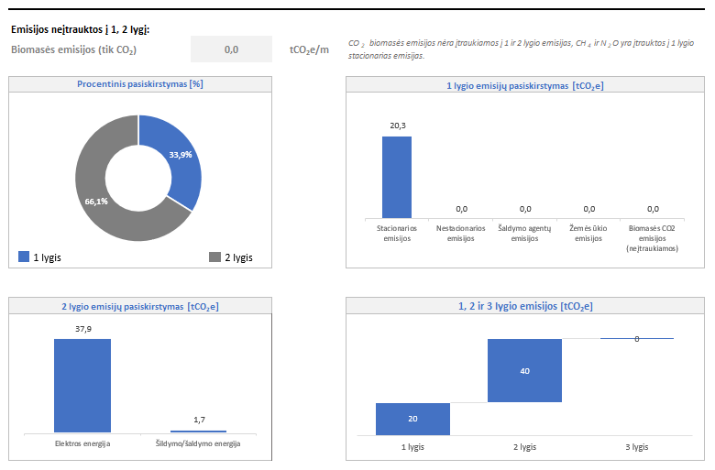
2024 m. emisijų ataskaita

Slide 24
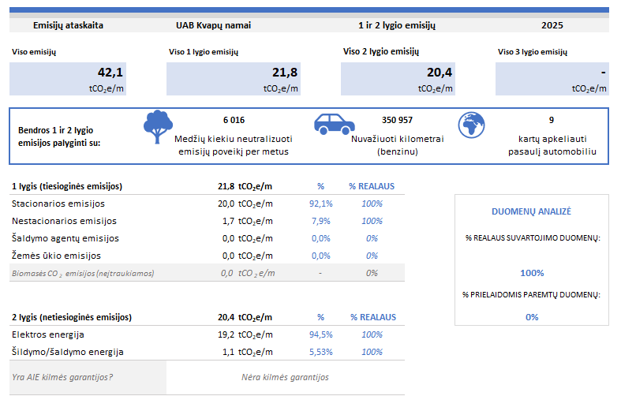
2025 m. emisijų ataskaita

Slide 25
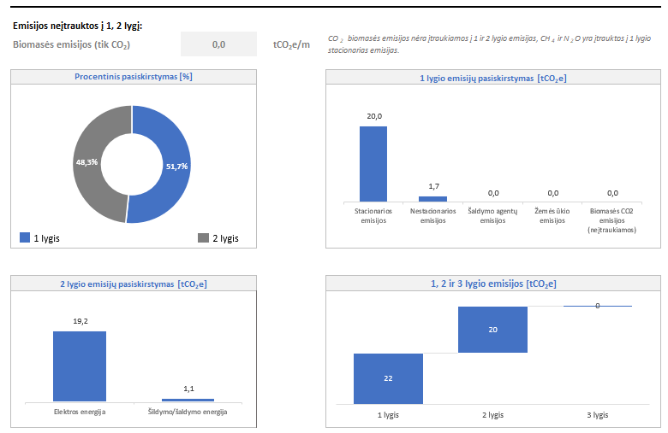
2025 m. emisijų ataskaita

Slide 26
2024–2025 m. išteklių naudojimo palyginimas
Lyginant 2024 ir 2025 m. duomenis, didžiausias sumažėjimas fiksuotas elektros energijos ir šilumos vartojime. Šį pokytį lėmė nuoseklus energijos vartojimo optimizavimas – šildymo reguliavimas pagal paros laiką ir faktinį patalpų naudojimo poreikį bei kiti kasdieniai energijos taupymo sprendimai. Vandens bei gamtinių dujų sunaudojimas išliko stabilus, o transporto kuro sunaudojimas padidėjo dėl didesnio veiklos intensyvumo. Šie rodikliai padeda įvertinti veiklos pokyčius ir planuoti tolesnius efektyvumo gerinimo sprendimus.

Slide 27
ATEITIES TIKSLAI
Aplinkosauga
Toliau ieškoti sprendimų, kaip didinti pakartotinį stiklinės pakuotės panaudojimą, mažinant vandens, energijos ir darbo sąnaudas.
Tobulinti atliekų rūšiavimo ir apskaitos procesus.
Plėsti stebimų aplinkosauginių rodiklių apimtį (pvz., siuntų pristatymo CO₂ emisijos, atliekų srautų, pakartotinai panaudotos taros kiekio).
Socialinė atsakomybė
Organizuoti daugiau darbuotojų įsitraukimą skatinančių veiklų – edukacinių renginių, aplinkos tvarkymo iniciatyvų ir kitų bendruomeniškumą stiprinančių veiklų.
Toliau investuoti į darbuotojų profesinių kompetencijų stiprinimą ir gerovę.
Skatinti darbuotojų iniciatyvas, leidžiančias prisidėti prie veiklos ir tvarumo sprendimų.
Valdysena
Toliau tobulinti tvarumo rodiklių rinkimo ir analizės sistemą.
Peržiūrėti ir atnaujinti tvarumo politiką bei kitus susijusius vidaus dokumentus.
Kartu kuriame ateitį, kurioje pagarba tampa kasdieniu pasirinkimu.

